Slide 1
心理健康测量方式的二次分析
简介：本研究是基于中国人民大学“双一流”心理健康教育重大创新规划平台俞国良教授课题组, 对我国大中小学生心理健康问题检出率进行了系统的元分析的二次分析。
汪浩远 胡孟真 田柳青 刘伟彪 胡传鹏

Slide 2
目的
探讨心理健康测量的概念、理论和方法基础
通过统一测量标准,使心理健康问题的筛查和界定更加科学合理。

Slide 3
目前的工作
内容分析(Content analysis)
主要参考了
Fried, E. I. (2017). The 52 symptoms of major depression: Lack of content overlap among seven common depression scales. Journal of Affective Disorders, 208, 191–197. https://doi.org/10.1016/j.jad.2016.10.019

Slide 4
为什么做内容分析
以抑郁为例
人们普遍认为抑郁量表测量的是同一构念，因此可以互相替代使用。也就是说在推广抑郁结果的时候，不会强调这是某某量表测量的结果。
然而
测量工具通常在长度、目的和内容方面存在差异；不同的量表在分类抑郁症患者严重程度、因子结构存在差异；并且抑郁是一种高度异质性的综合征。这暗示了量表只有在它们的项目内容重叠时才能作为抑郁症严重程度的互换指标。

Slide 5
内容分析能够回答以下几个问题：
1 当我们在测量心理健康的时候，我们实际在测量什么症状？
2 哪些症状会被比较多的量表测到
3 量表之间症状的重叠率怎么样？

Slide 6
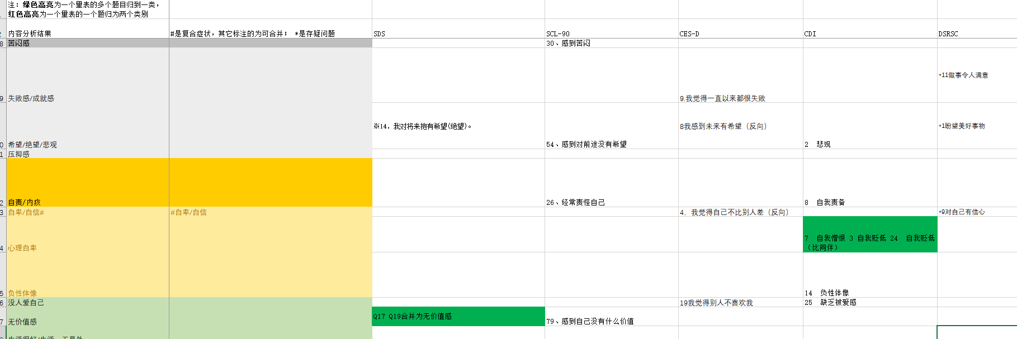

Slide 7
否
是
Step1.收集整理问卷
是否可以下载到引用的参考文献/书籍等
是
否
Step 1
检查引用是否正确规范
是
否
引用文献是否提供题目
是
保留题目
在不同译本之间讨论，选择一个
分组进行问卷内项目合并
组内讨论
Step2.问卷内部合并
讨论后达成一致
讨论后未达成一致
Step 2
将此项目在问卷内部合并
进行组间讨论以确定是否将此项目进行合并
进行总讨论，确定最终问卷内合并结果
小组成员单独进行症状归类
汇总组员的症状归类结果，
着重讨论不一致的地方
Step3.问卷间症状归类
Step 3
讨论后达成一致
讨论后未达成一致
确定结果
向精神科医生请教
进行总讨论，确定最终内容分析结果

Slide 8
本学期的进展
1 Step1.收集整理问卷
2 方法和结果部分的写作

Slide 9
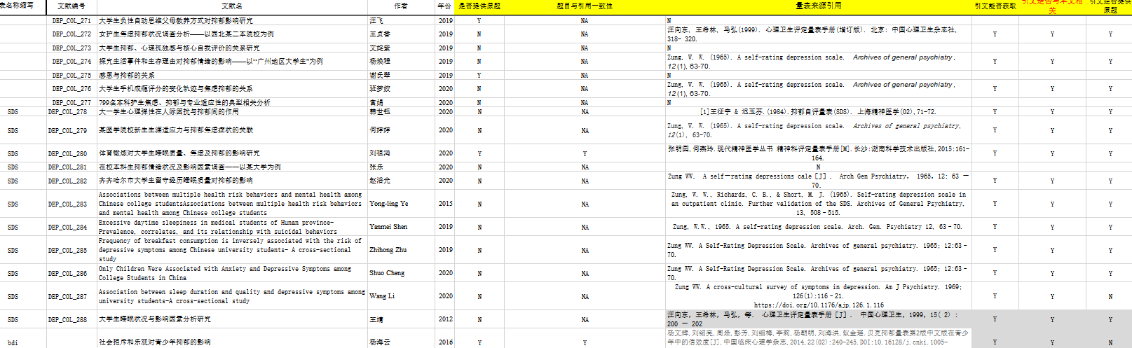

Slide 10
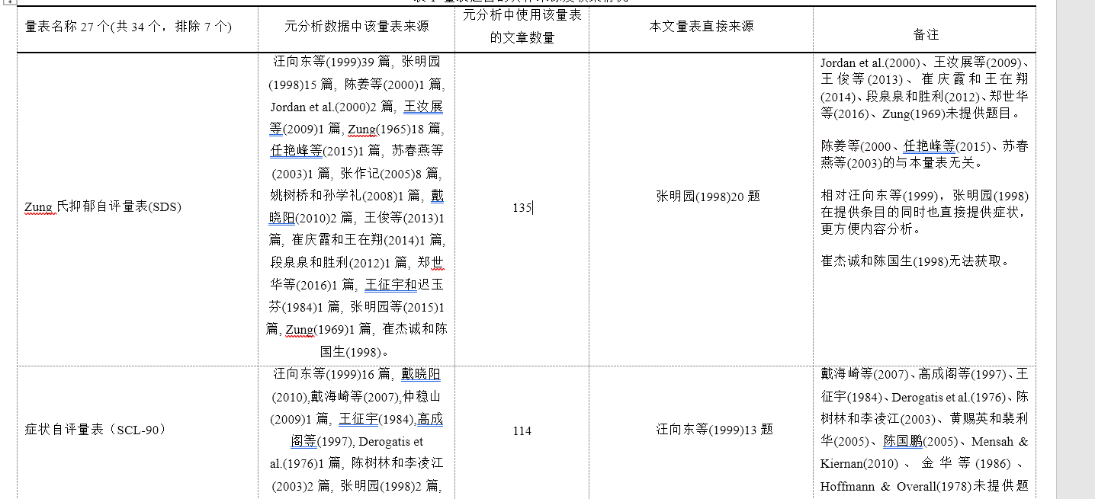

Slide 11
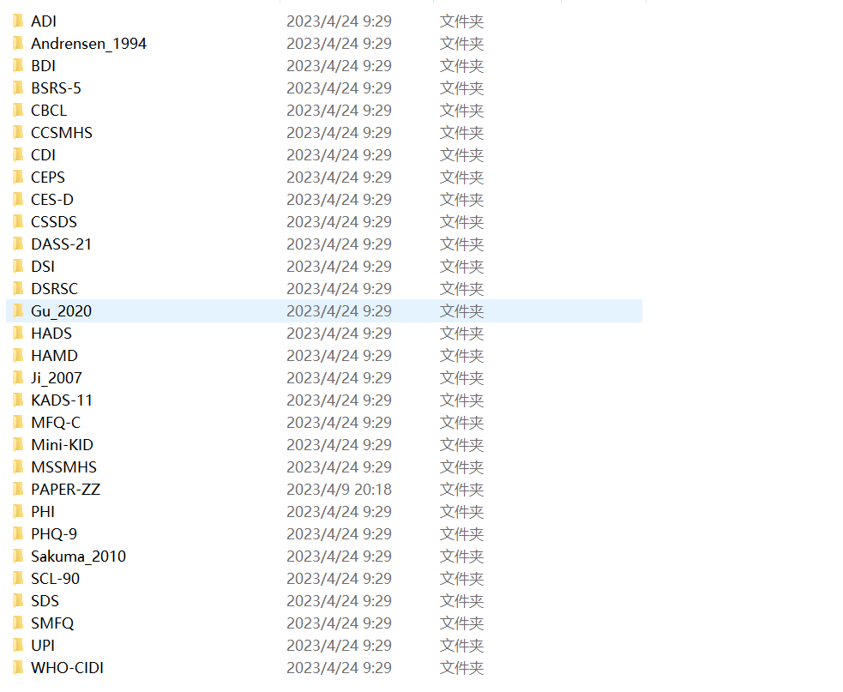

Slide 12
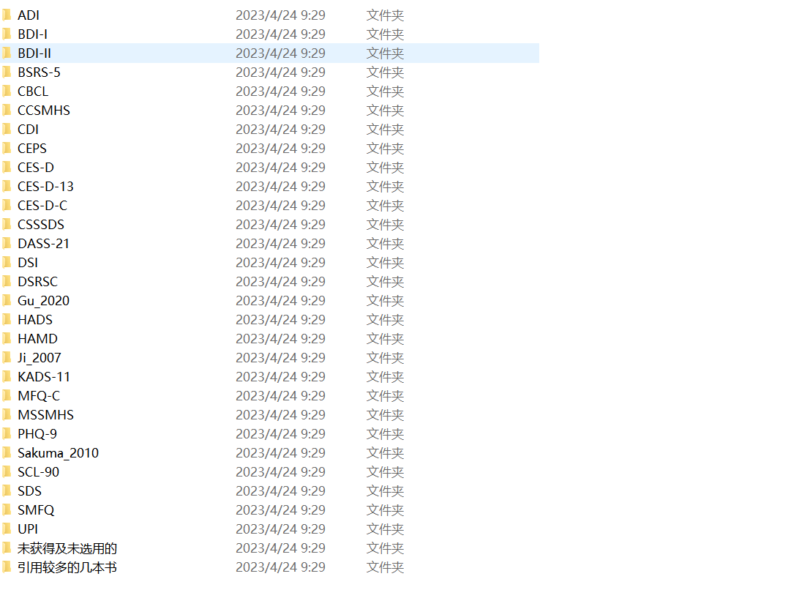
https://xlxy.quickconnect.cn/

Slide 13
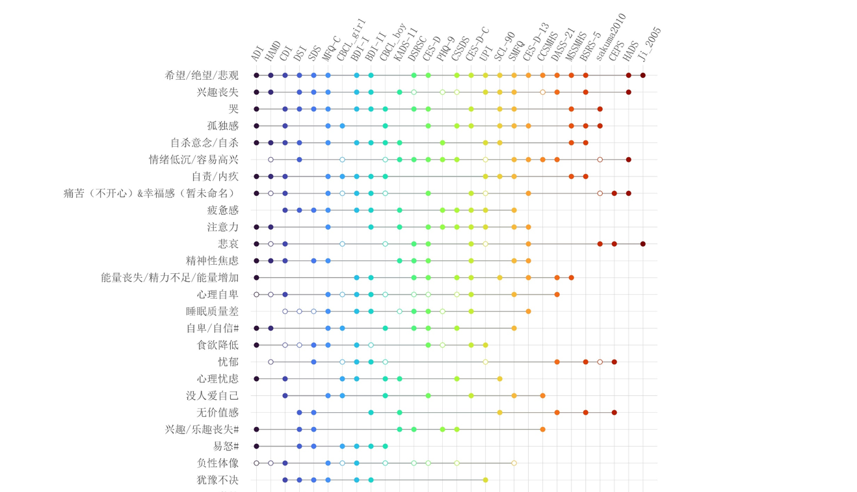

Slide 14
2出现次数最多的症状是希望/绝望/悲观，22/27个量表中出现。出现次数其次的是兴趣丧失其出现在18/27个量表中。
3 没有任何一个量表与其他量表之间的平均重叠程度（Mean overlap）到达中等水平（0.40–0.59）。CES-D与其他量表的平均重叠程度最高，为0.25，其他量表的平均重叠程度在0.10-0.24之间。
重叠率的计算方式为Jaccard Index = s/( u1 + u2 + s)，s是两个问卷共有的症状数，u1和u2是两个问卷特有的症状数。
参照Fried(2017)的标准，0.00 – 0.19非常弱的重叠；0.20 – 0.39弱的重叠；0.40 – 0.59中等的重叠；0.60 –0.79强的重叠；0.80 – 1.0非常强的重叠。

Slide 15
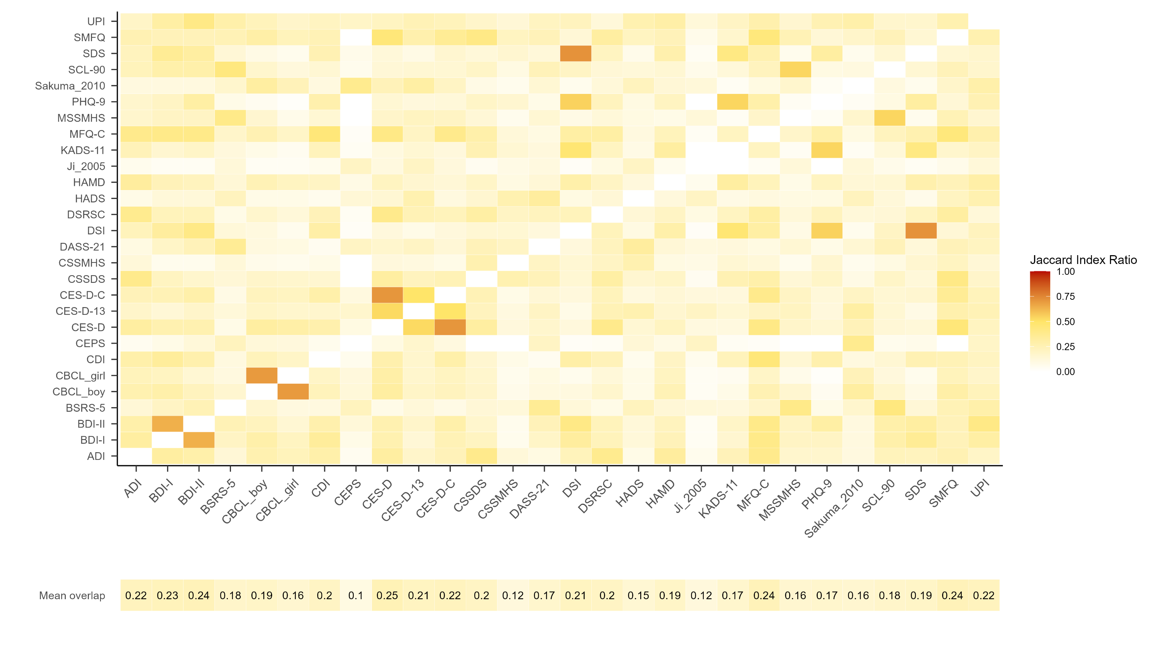

Slide 16
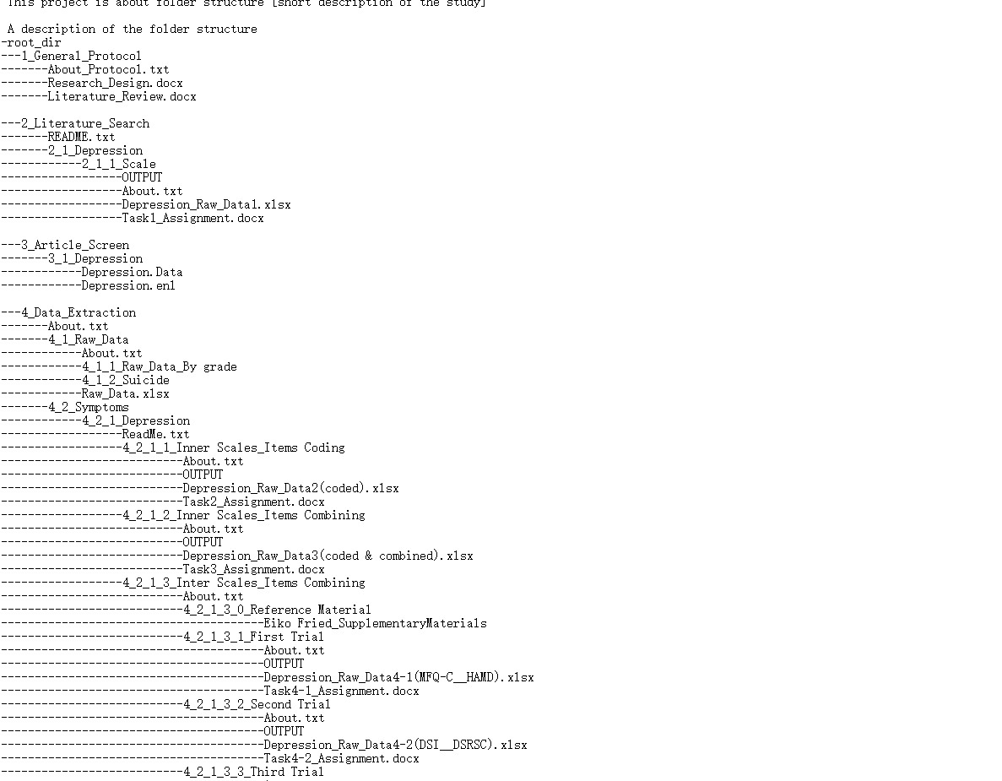
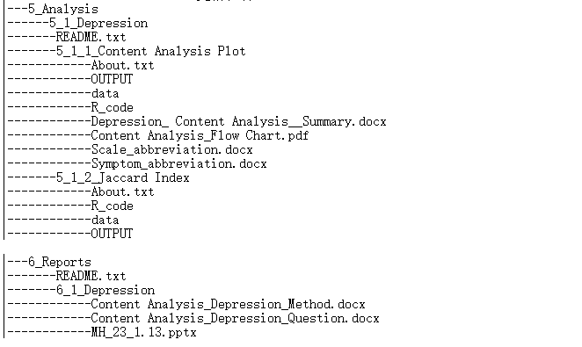
文件夹管理系统
https://github.com/wanghaoyuan123/MH_CPL

